Slide 3
পাঠ পরিচিতি
শ্রেণি: ৯ম-১০ম
বিষয়: গণিত
অধ্যায়: ষোড়শ(১৬.২),পরিমিতি
শিখনফল:
সামান্তরিকের অপর কর্ণ =∙(2a±+2b±-c±) সূত্রটি গঠন করতে পারবে ও
সহজে কর্ণের দৈর্ঘ্য নির্ণয় করতে পারবে।

Slide 4
A
D
a
c
d
b
b
B
a
C
এখানে,ABCD একটি সামান্তরিক যার,AD=BC=a
AB=DC=b
এবং একটি কর্ণ AC=c,
হলে , অপর কর্ণ BD=d=∙(2a±+2b±-c±)

Slide 5
A
D
a
c
d
b
b
a-x
B
x
M
C
x
N
BC=a
A বিন্দু ও D বিন্দু হতে BC এর উপর AM ও DN লম্ব আঁকি।
ধরি, BM=x
অতএব, CN=x এবং MC=(a-x)
BN=(a+x)

Slide 6
সমকোনী AMC এ , AM±=AC±-MC±
=c±-(a-x)±..(i)
সমকোনী CND এ , DN±=CD±-CN±
=b±-x±…(ii)
সমকোনী BDN এ , DN±=BD±-BN±
=d±-(a+x)±…(iii)

Slide 7
অংকনানুসারে,AM=DN
সুতরাং (i) ও (iii) হতে পাই,
c±-(a-x)±= d±-(a+x)±
বা,x=(d±-c±)÷4a
আবার,(ii) ও (iii) হতে পাই, DN±=DN±
b±-x±= d±-(a+x)±
বা,x= (d±-a±-b±) ÷2a
বা,(d±-c±)÷4a= (d±-a±-b±) ÷2a
বা,d=∙(2a±+2b±-c±)
অপর কর্ণ,d=∙(2a±+2b±-c±)।

Slide 8
সমস্যা:(মূল বই-উদাহরণ-১২)
একটি সামান্তরিকের বাহুর দৈর্ঘ্য 12 মিটার ও 8 মিটার এবং ক্ষুদ্রতম কর্ণটি 10 মিটার হলে ,অপর কর্ণের দৈর্ঘ্য ও ক্ষেত্রফল নির্ণয় কর।
সমাধান: এখানে, একটি বাহু,a=12 মিটার
অপর বাহু,b=8 মিটার
একটি কর্ণ,c=10 মিটার
অতএব, অপর কর্ণ,d= ∙(2a±+2b±-c±)
= ∙(2(12)±+2(8)±-(10)±)
=17.77 মিটার

Slide 9
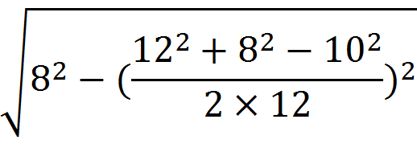
=
=
=6.61
ক্ষেত্রফল=ah
= 12×6.61 বর্গসেমি
=79.32 বর্গসেমি (Ans)

